Slide 1

动态规划与动态规划优化
阮济

Slide 2
目录
1. 背包问题和背包问题优化
8. 单调队列优化dp
2. 线性dp，有什么类型和优化方法？
9. 决策单调性优化dp
3. 区间dp，四边形不等式优化
10. 斜率优化dp
4. 换根dp
11. 其它优化
5. 基环树dp
6. 虚树dp
7. 树链剖分优化dp
例题的题目编号会标注题目难度颜色

Slide 3
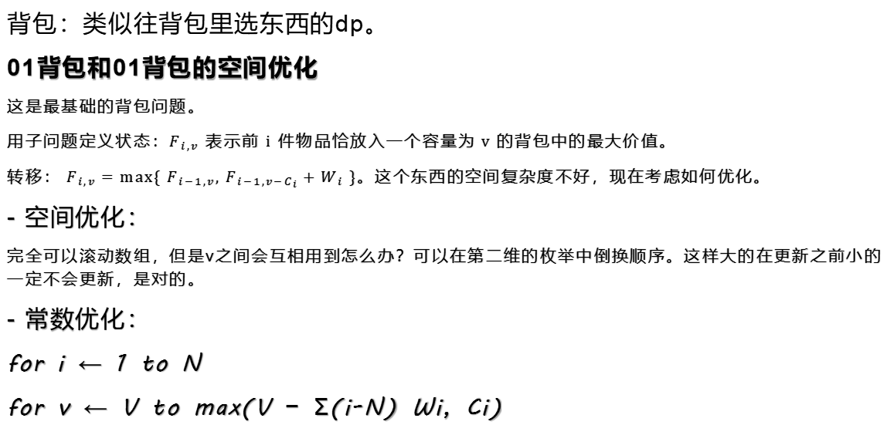
背包问题和背包问题优化——01背包
背包：类似往背包里选东西的dp。
01背包和01背包的空间优化
这是最基础的背包问题。
用子问题定义状态：$F_{i,v}$ 表示前 $i$ 件物品恰放入一个容量为$v$的背包中的最大价值。
转移：$F_{i,v}=max\{ F_{i−1,v}, F_{i−1,v−C_{i}}+W_{i} \}$。这个东西的空间复杂度不好，现在考虑如何优化。
- 空间优化：
完全可以滚动数组，但是v之间会互相用到怎么办？可以在第二维的枚举中倒换顺序。这样大的在更新之前小的一定不会更新，是对的。
- 常数优化：
for i ← 1 to N
for v ← V to max(V − Σ(i-N) Wi, Ci)

Slide 4

背包问题和背包问题优化——完全背包
完全背包：
这个就是简单枚举顺序的转变，让同一个 $i$ 的也可以转移。没有什么可以优化的地方。

Slide 5
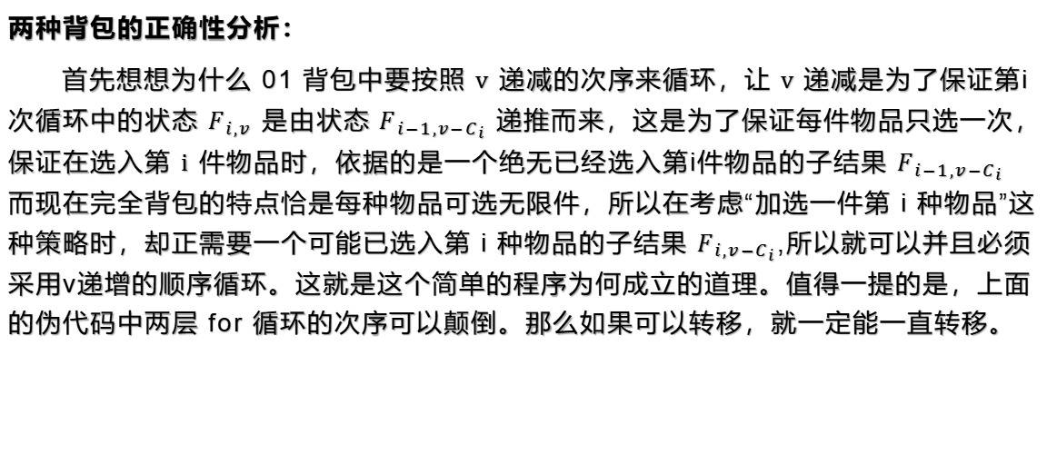
背包问题和背包问题优化——正确性分析
两种背包的正确性分析：
首先想想为什么 01 背包中要按照 $v$ 递减的次序来循环，让 $v$ 递减是为了保证第i次循环中的状态 $F_{i,v}$ 是由状态 $F_{i−1,v−C_{i}}$ 递推而来，这是为了保证每件物品只选一次，保证在选入第 $i$ 件物品时，依据的是一个绝无已经选入第i件物品的子结果 $F_{i−1,v−C_{i}}$ 而现在完全背包的特点恰是每种物品可选无限件，所以在考虑“加选一件第 i 种物品”这种策略时，却正需要一个可能已选入第 i 种物品的子结果 $F_{i,v−C_{i}}$,所以就可以并且必须采用v递增的顺序循环。这就是这个简单的程序为何成立的道理。值得一提的是，上面的伪代码中两层 for 循环的次序可以颠倒。那么如果可以转移，就一定能一直转移。

Slide 6
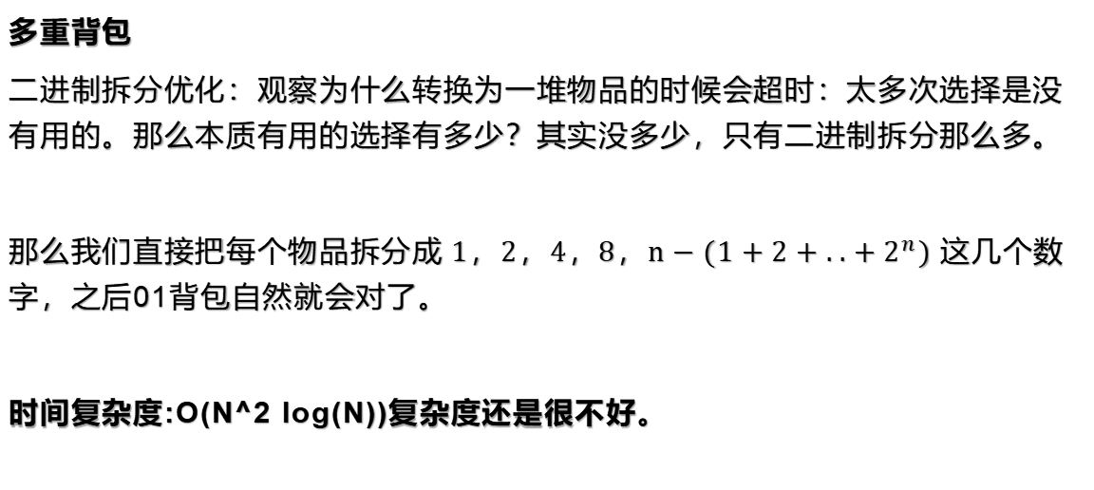
背包问题和背包问题优化——多重背包
多重背包
二进制拆分优化：观察为什么转换为一堆物品的时候会超时：太多次选择是没有用的。那么本质有用的选择有多少？其实没多少，只有二进制拆分那么多。
那么我们直接把每个物品拆分成$1，2，4，8，n−(1+2+..+2^{n})$这几个数字，之后01背包自然就会对了。
时间复杂度:O(N^2 log(N))复杂度还是很不好。

Slide 7
代码实现——多重背包之二进制分组优化
for(int i=1;i<=n;i++){
int a,b,s,k=1; cin>>a>>b>>s;
while(k<=s){
v[++cnt]=k*a; w[cnt]=k*b; s-=k; k*=2;
}
if(s){
v[++cnt]=s*a; w[cnt]=s*b;
}
}
for(int i=1;i<=cnt;i++)
for(int j=V;j>=v[i];j--)
f[j]=max(f[j],f[j-v[i]]+w[i]);

Slide 8
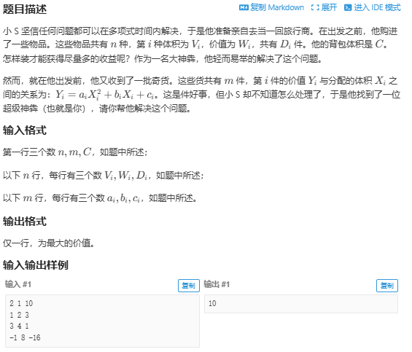
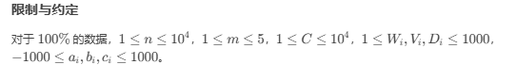
背包问题和背包问题优化——例题
P1782 旅行商背包问题
多重背包
例题

Slide 9
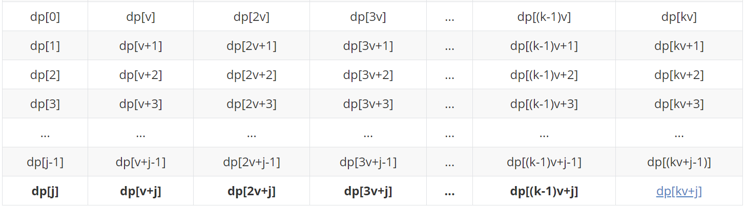
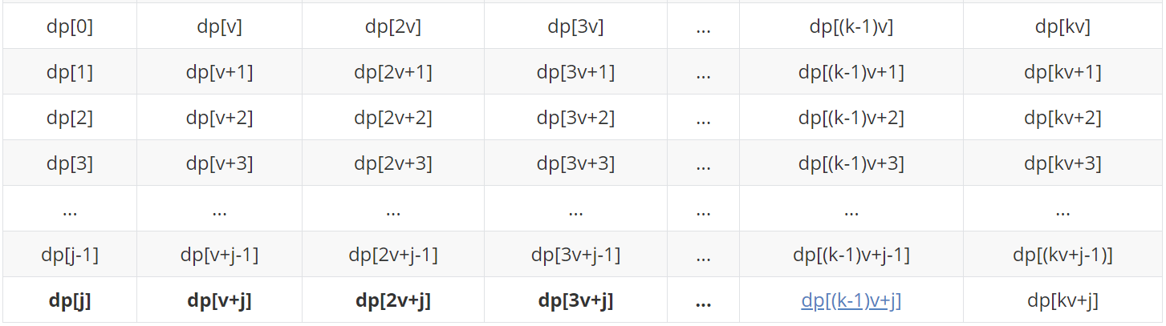

背包问题和背包问题优化
奇货的处理是很简单的，$m≤5$。随便跑暴力就可以解决。
时间限制很紧张，似乎并不能二进制优化。说一下单调队列优化。
这里用图片说明。

Slide 10
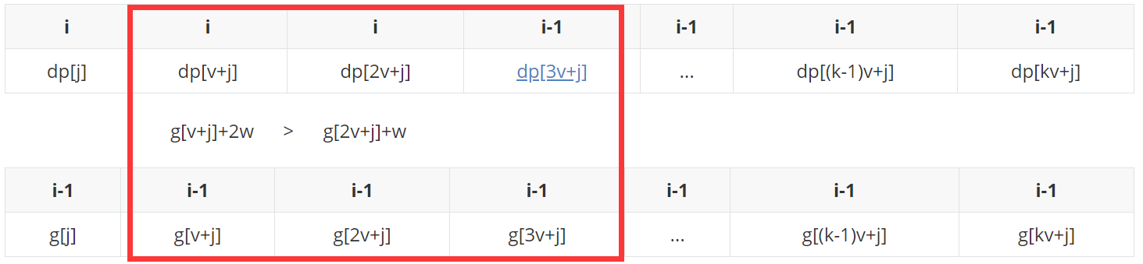
背包问题和背包问题优化
最后就相当于用滑动窗口来更新范围内最优的dp值，我们用队首来更新。
时间复杂度为 O(N*v*[(V/vi)])=O(N*V)

Slide 11
背包问题和背包问题优化
for(int r = 0; r < v; r ++) {
int head = 0, tail = -1;
for(int k = 0; r + k * v <= m; k ++) {
if(head <= tail && k - que[head] > s) head++;
while(head<=tail&&g[r+k*v]>=g[r+que[tail]*v]+(k-que[tail])*w)tail--;
que[++ tail] = k;
dp[r + k * v] = g[r + que[head] * v] + (k - que[head]) * w;
}
}

Slide 12
背包问题和背包问题优化
混合背包：在学习了单调队列之后根本不难，我们假定01背包是生命周期为1的多重背包，完全背包为生命周期为inf的多重背包即可。
分组背包：就是每一组的物品只能选择一个。我们怎么转移呢？其实特别像01背包的空间优化，我们保证只能从上一组转移过来即可，一次只转移一个物品，这样同种类之间的物品不可能重复选到。

Slide 13
代码实现——分组背包
Code？
for k ← 1 to K
for v ← V to 0
for all item i in group k
F[v] ← max{F[v], F[v − Ci] + Wi}

Slide 14
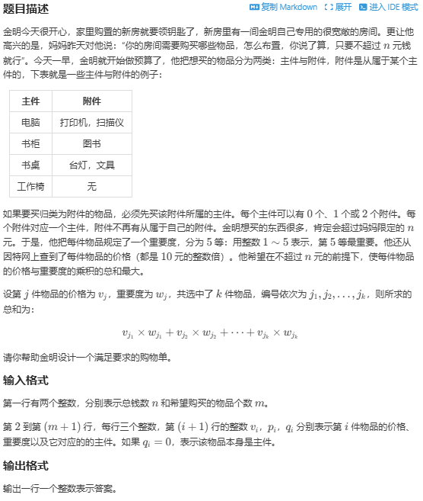
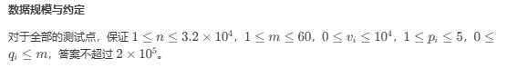
背包问题和背包问题优化——有依赖的背包问题
P1064
金明的预算方案

Slide 15
背包问题和背包问题优化——有依赖的背包问题
有依赖的背包问题
更一般的情况：在一颗树上，有这样的依赖关系，怎么做？按照普通树形dp的转移就可以。就是先算出每个子树的01背包情况，再算出这个点的，往上回溯更新。
金明的预算方案可以使用二维dp暴力转移。但是这种01背包做法可以解决更多附加物品的题目。

Slide 16
练习题目
采药
疯狂的采药
金明的预算方案
货币系统
旅行商的背包

Slide 17
线性dp
这类问题的状态转移方程满足一定的线性关系。即状态递推的顺序是线性的，我们把这类DP问题称为线性DP问题。
现在来看几个问题，这几个问题需要仔细思考，并不需要优化。

Slide 18
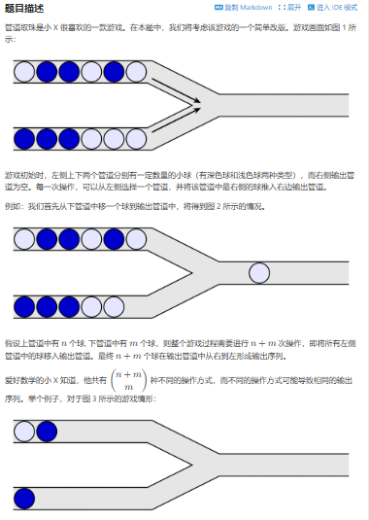
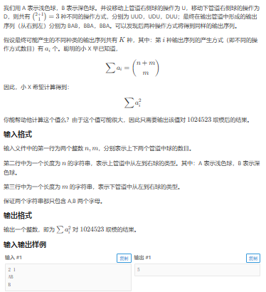
线性dp
P1758
管道取珠

Slide 19
线性dp
1.转化：题目中的平方到底是什么意思？
2.设计dp：知道了这个转化，设计状态？
3.转移：如何转移？

Slide 20
线性dp
核心代码：
if(i&&j&&a[i]==a[j]) chmax(dp[now][i][j],dp[lst][i-1][j-1]);
if(i&&k-j&&a[i]==b[k-j]) chmax(dp[now][i][j],dp[lst][i-1][j]);
if(k-i&&j&&a[j]==b[k-i]) chmax(dp[now][i][j],dp[lst][i][j-1]);
if(k-i&&k-j&&b[k-i]==b[k-j]) chmax(dp[now][i][j],dp[lst][i][j]);

Slide 21
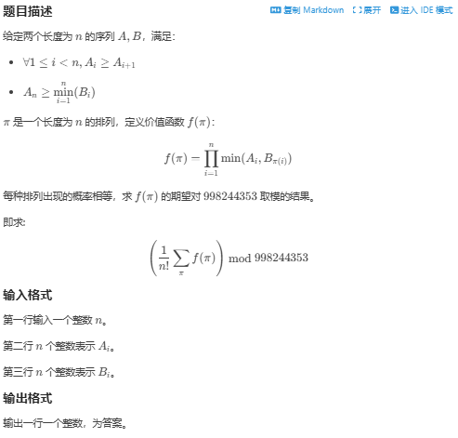
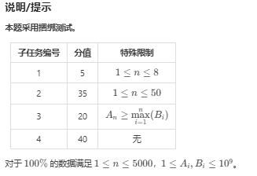
线性dp
P8321 沈阳大街
题面

Slide 22
线性dp
1.解决这种问题的套路？
2.然后如何设计状态？

Slide 23
区间dp
区间dp：在区间内做dp。
区间dp我这里放了一道有难度的例题，大块的篇幅会说四边形不等式优化。

Slide 24
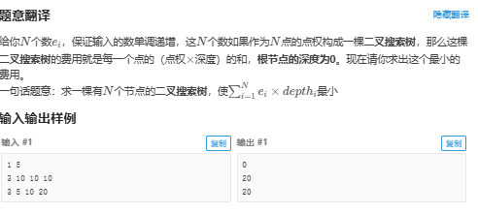
区间dp和四边形不等式优化
一道简单题：
UVA10304
Optimal Binary
Search Tree

Slide 25
区间dp和四边形不等式优化
在区间dp中，有这样的问题：它的状态转移方程形式一般为 dp[i][j]=min(dp[i][k]+dp[k+1][j]+cost(i,j));
当cost函数满足四边形不等式的时候就可以优化到O(N^2)
四边形不等式定理：如果w(i,j)满足四边形不等式和单调性，则用DP计算dp[][]的时间复杂度是O(N^2)的。
引理1：dp[i][j]=min(dp[i][k]+dp[k+1][j]+w(i,j))，如果w(i,j)满足四边形不等式和单调性，那么dp[i][j]也满足四边形不等式。
引理2：记s[i][j]为dp[i][j]取得最优值时的分割点，如果dp满足四边形不等式，则s[i][j-1]<=s[i][j]<=s[i+1][j]

Slide 26
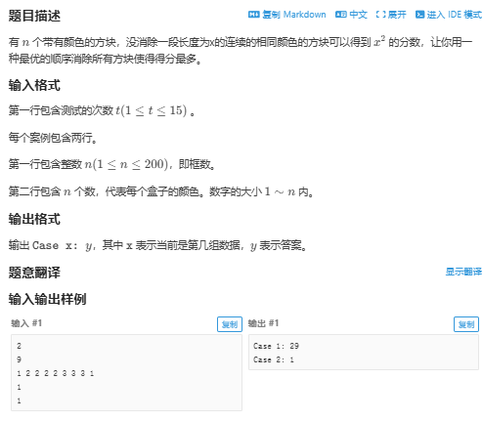
一道比较难的区间dp
UVA10559
方块消除Blocks

Slide 27
区间dp
1.初步设计状态？
2.如何解决目前这个问题？
3.如何转移？
4.两个优化。

Slide 28
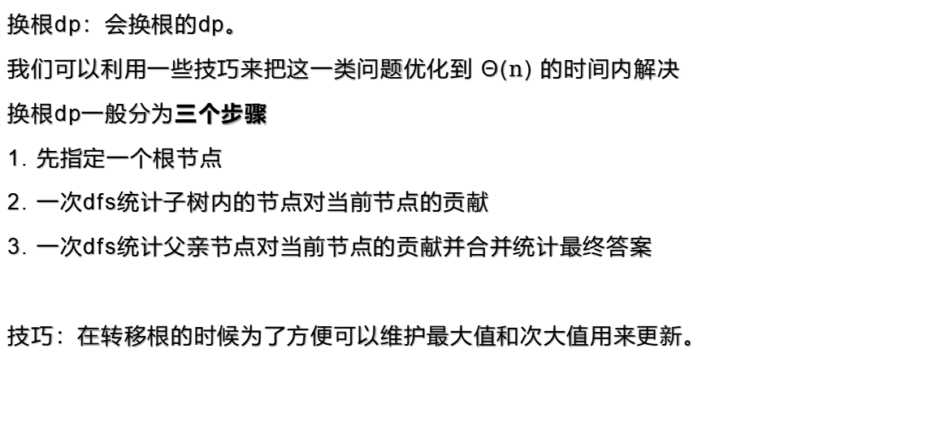
换根dp
换根dp：会换根的dp。
我们可以利用一些技巧来把这一类问题优化到 Θ($n$) 的时间内解决
换根dp一般分为三个步骤
1. 先指定一个根节点
2. 一次dfs统计子树内的节点对当前节点的贡献
3. 一次dfs统计父亲节点对当前节点的贡献并合并统计最终答案
技巧：在转移根的时候为了方便可以维护最大值和次大值用来更新。

Slide 29
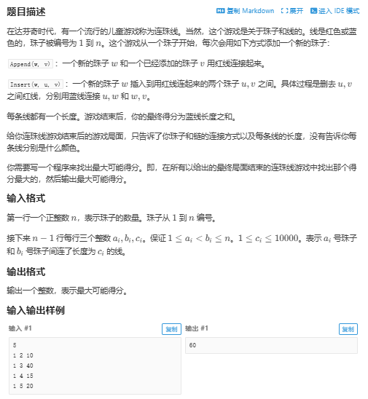
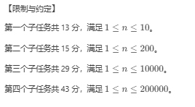
换根dp
P3647
连珠线

Slide 30
换根dp——连珠线
1.致命的转化。
2.暴力的做法？
3.状态的设计？
4.换根的转移？

Slide 31
基环树dp
基环树dp：在基环树上dp。
在基环树上面dp, 需要注意什么？
总结比较难，看一道题目。

Slide 32
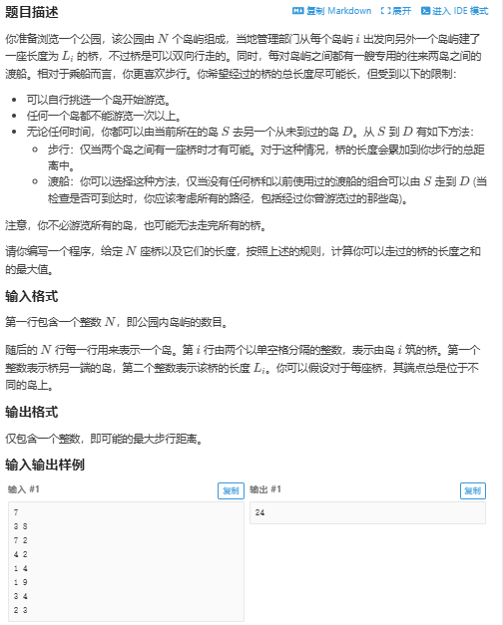
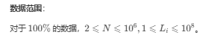
基环树dp
P4381 [IOI 2008]
Island

Slide 33
基环树dp——Island
1.题意？
2.分类讨论？
3.第二类如何解决？
4.套路？
5.正确吗？

Slide 34
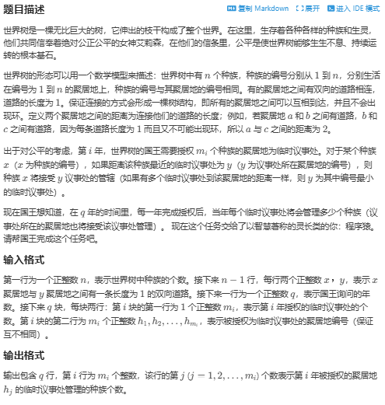
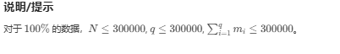
虚树dp
P3233
世界树

Slide 35
虚树dp
1.套路地建一颗虚树。
2.这道题目就是简单算贡献，怎么分情况讨论？
3.分情况讨论？
4.如何解决？

Slide 36
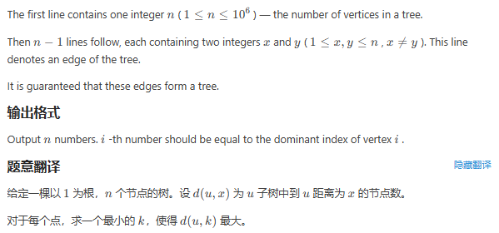
树链剖分优化dp
比较常用的是长链剖分优化dp。
CF1009F
Dominant Indices

Slide 37
树链剖分优化dp
1. 暴力dp?
2. 长链剖分？
3. 时间复杂度分析？

Slide 38
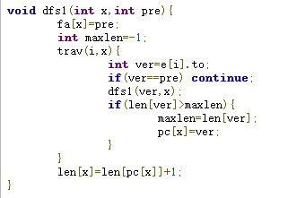
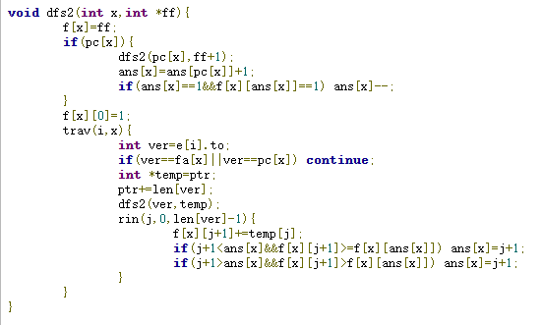
树链剖分优化dp
内存处理和具体实现：

Slide 39
树链剖分优化dp

Slide 40
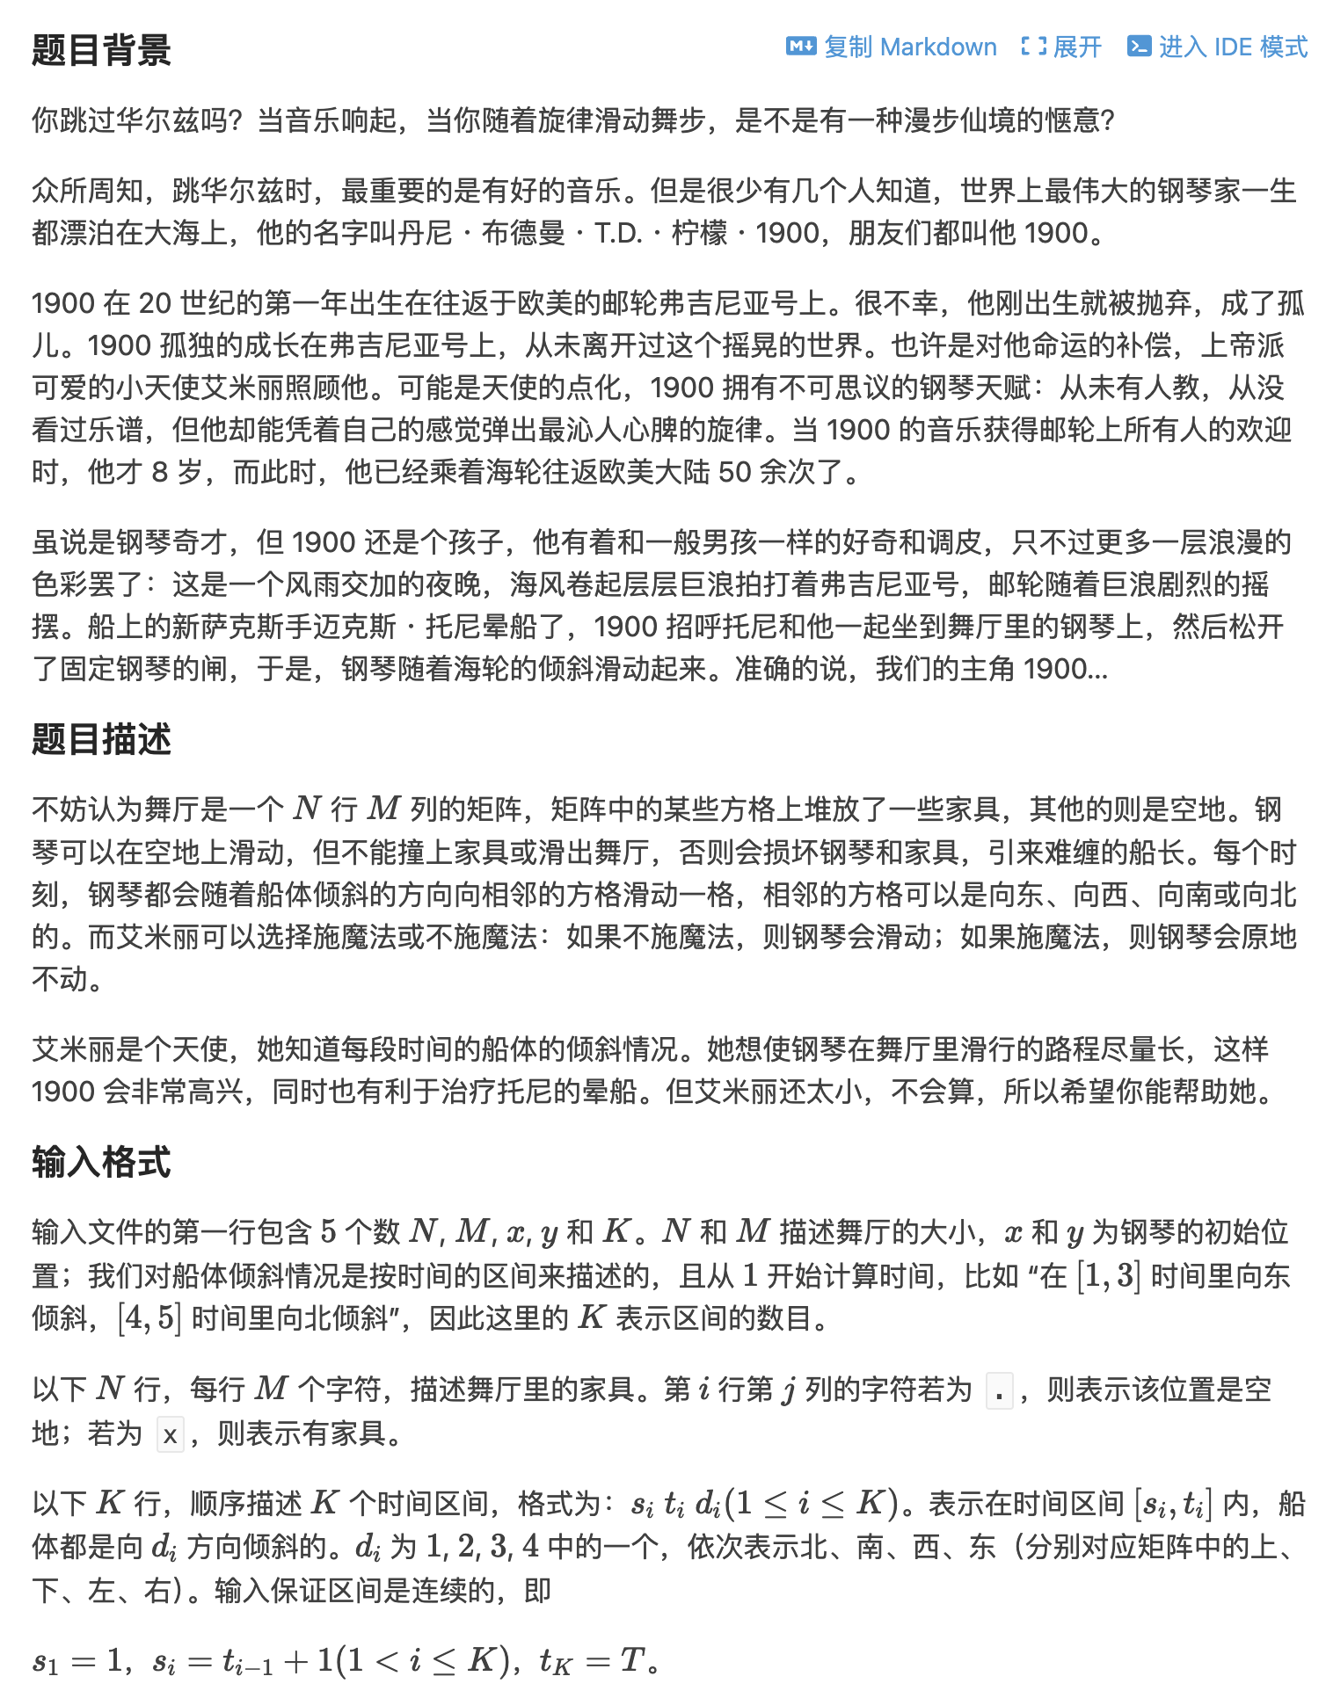
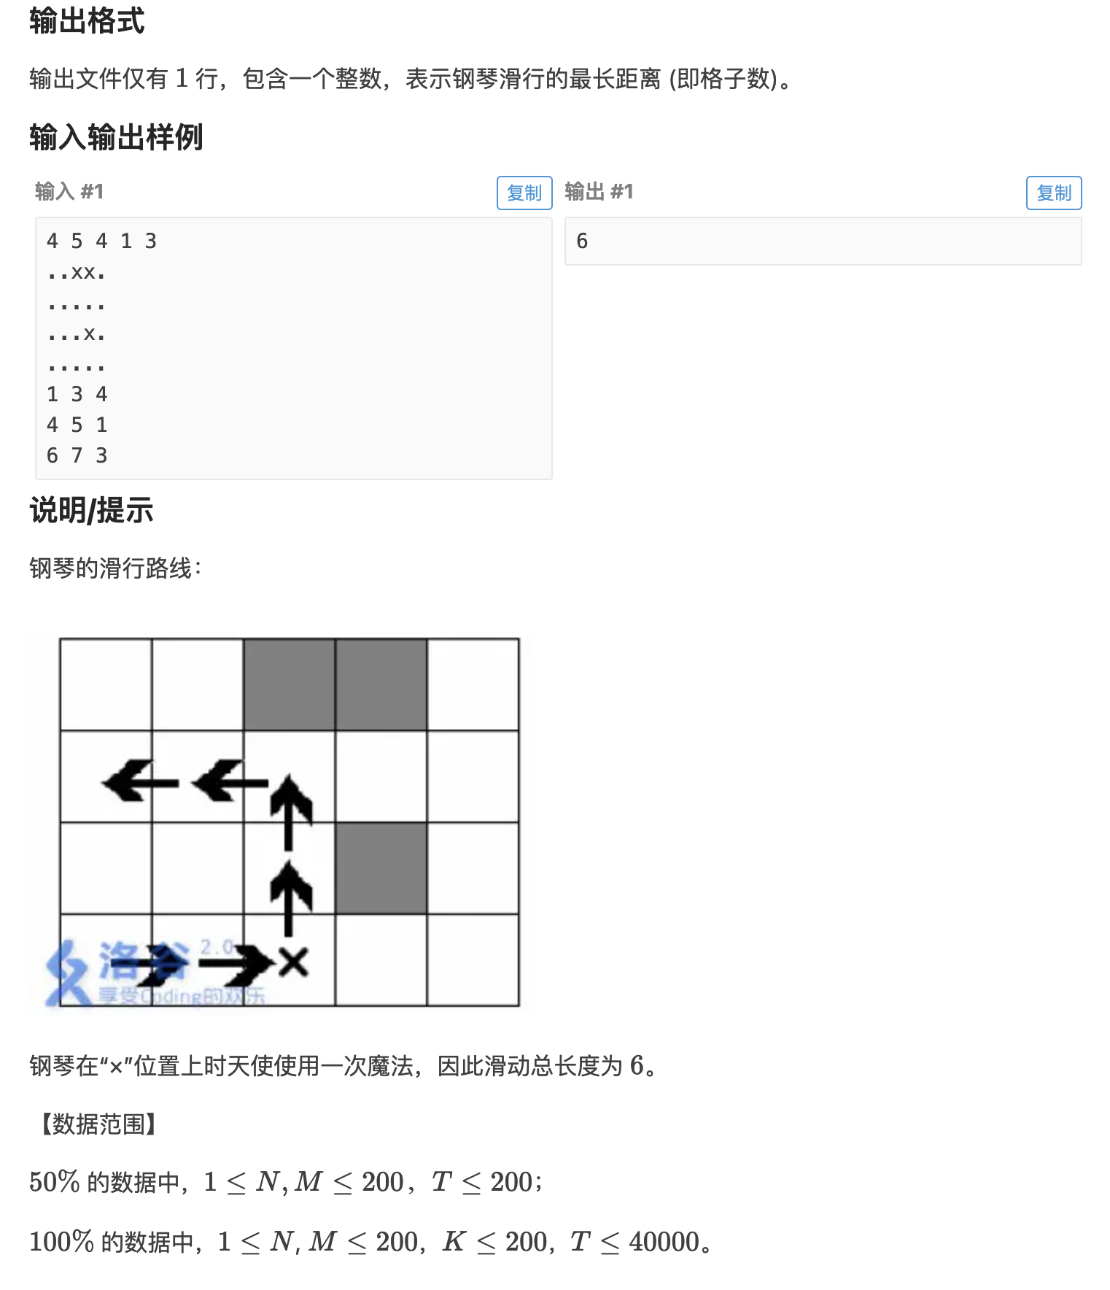
单调队列优化dp
P2254 [NOI2005]
瑰丽华尔兹

Slide 41
单调队列优化dp
首先会设一个简单的状态：dp[k,i,j] 表示到了k这个时间并且现在处于(i,j)位置的最大收益。这个状态不论是时间还是空间都是极劣的。可以获得50分。
怎么简化状态？dp[k,i,j]可以表示在第k段。这样就好了。考虑在一段内的转移。
暴力转移是O(N^3)的。
经过观察，有生命周期，单调队列维护即可！

Slide 42
单调队列优化dp
还是总结一下应用的场景：
对于 dp[i]=Min/Max(a[i]+b[j])的式子，可以使用单调队列优化。（实际上是一个双维偏序）
那么当式子为 dp[i]=Min/Max(a[i]*b[j]+c[j]+d[i]) 的时候呢？这时候单调队列不再适用。
这个时候就需要斜率优化来做了。在斜率优化的凸性质和k都单调递增的时候，我们也可以用单调队列优化到线性。所以说还是很常用。

Slide 43
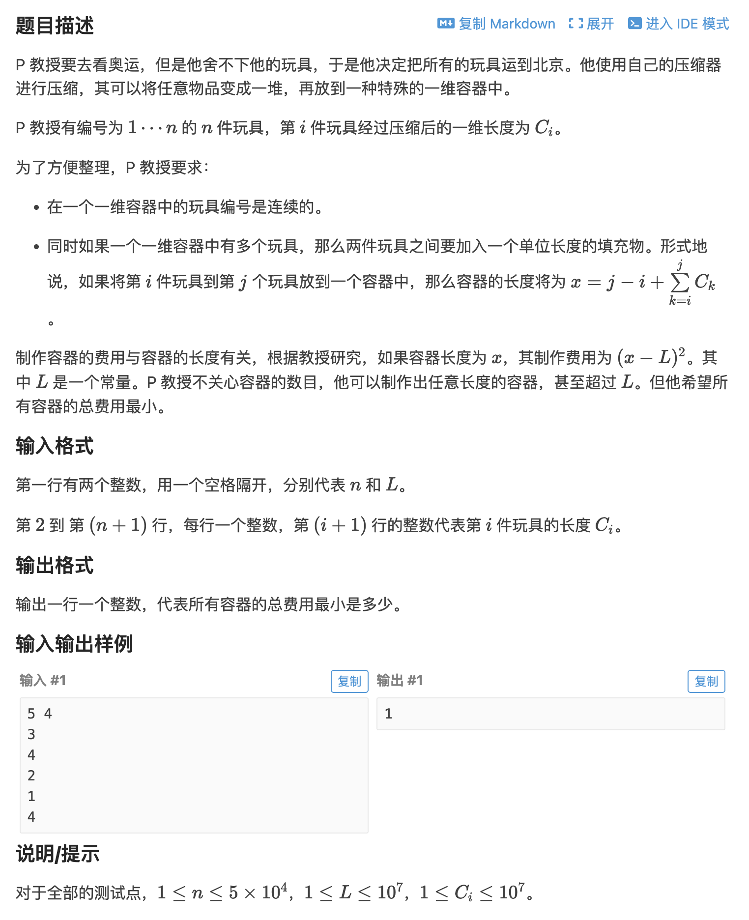
斜率优化dp
先用一个经典的板子来引入。
[HNOI2008] 玩具装箱

Slide 44
斜率优化dp
暴力的转移式子：
推：
让最后的式子形如 y=kx+b。

Slide 45
斜率优化dp
几个需要注意的点：
1.能够使用的充要条件：
2.能够使用单调队列变成线性的条件：
3.否则怎么做？
4.边界条件？如果不是严格的递增怎么办？

Slide 46
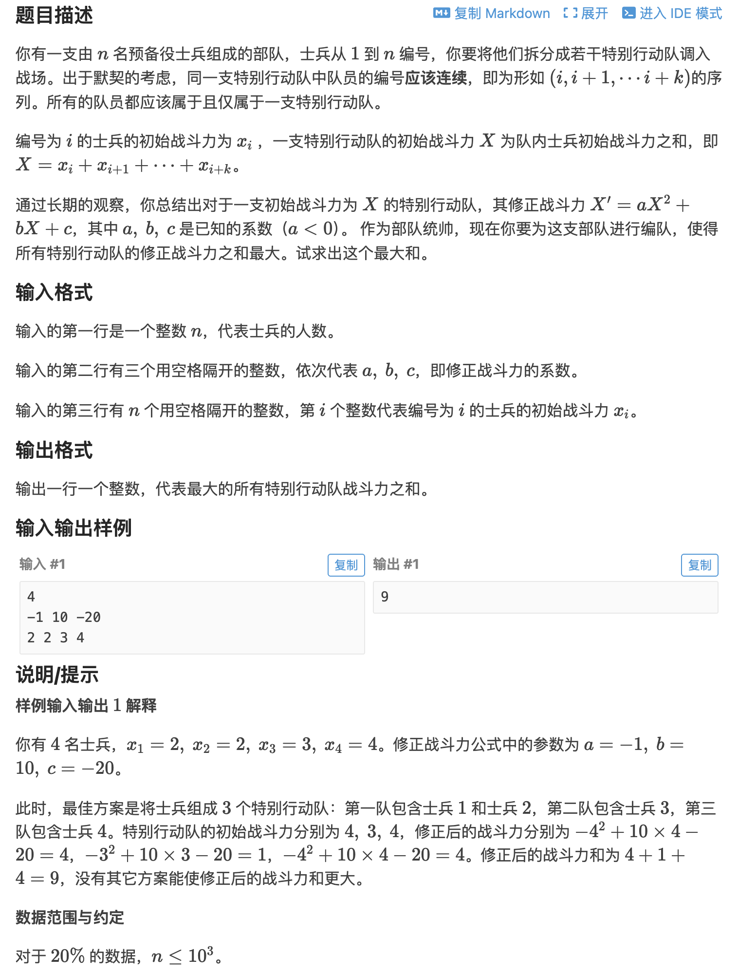
斜率优化dp
还有两道题目，快速推一下练一练。
[APIO2010]
特别行动队

Slide 47
斜率优化dp
解题：

Slide 48
斜率优化dp
我们见过了两种题型：
1. 自变量单调递增并且斜率单调递增。
解决方案：
2. 自变量单调递增但斜率没有单调性。
解决方案：
但是还有一种题型是这样的：自变量没有单调性并且斜率没有单调性。

Slide 49
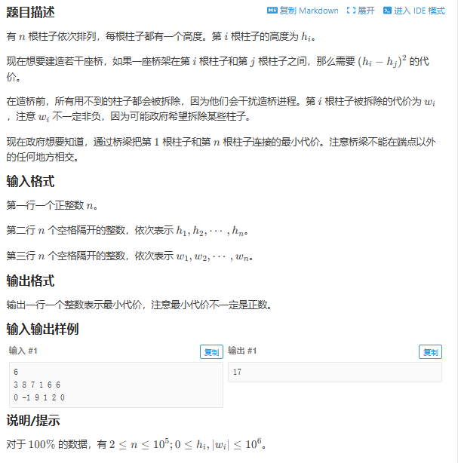
斜率优化dp
在绝大多数的讲解中，给出的是不
可以使用斜率优化，考虑其它优化。
但是当式子长得很像只是没有单调
性的时候，这是真的吗？看一道题目！
P4655
Building Bridges

Slide 50
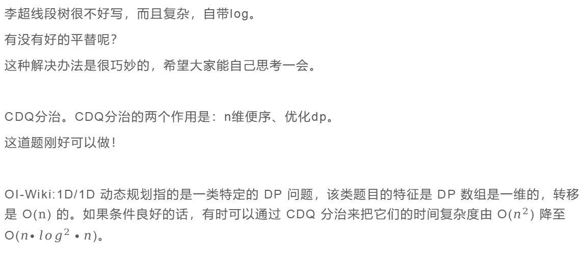
真的吗？
李超线段树很不好写，而且复杂，自带log。
有没有好的平替呢？
这种解决办法是很巧妙的，希望大家能自己思考一会。
CDQ分治。CDQ分治的两个作用是：n维便序、优化dp。
这道题刚好可以做！
OI-Wiki:1D/1D 动态规划指的是一类特定的 DP 问题，该类题目的特征是 DP 数组是一维的，转移是 O($n$) 的。如果条件良好的话，有时可以通过 CDQ 分治来把它们的时间复杂度由 O($n^{2}$) 降至 O($n{∙log}^{2}∙n$)。

Slide 51
斜率优化dp CDQ分治优化dp
1.简单推一下式子？
2.套，完事了？

Slide 52
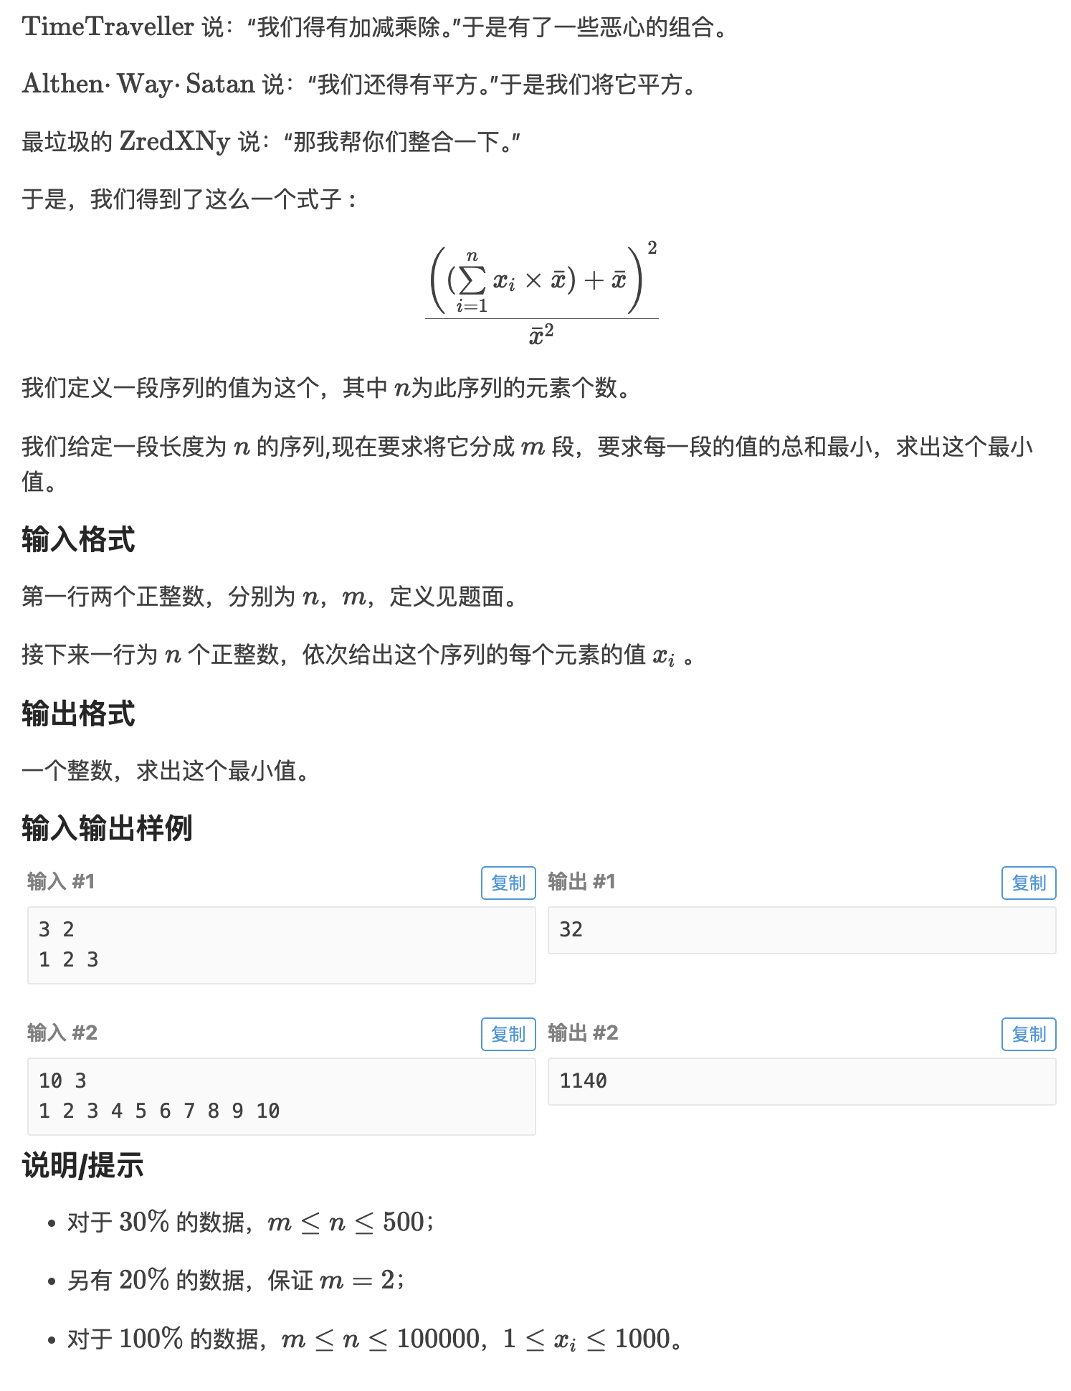
wqs二分
忘情

Slide 53
wqs二分
1.斜率优化
2.wqs二分分析
3. 这里开一下题目。

Slide 54
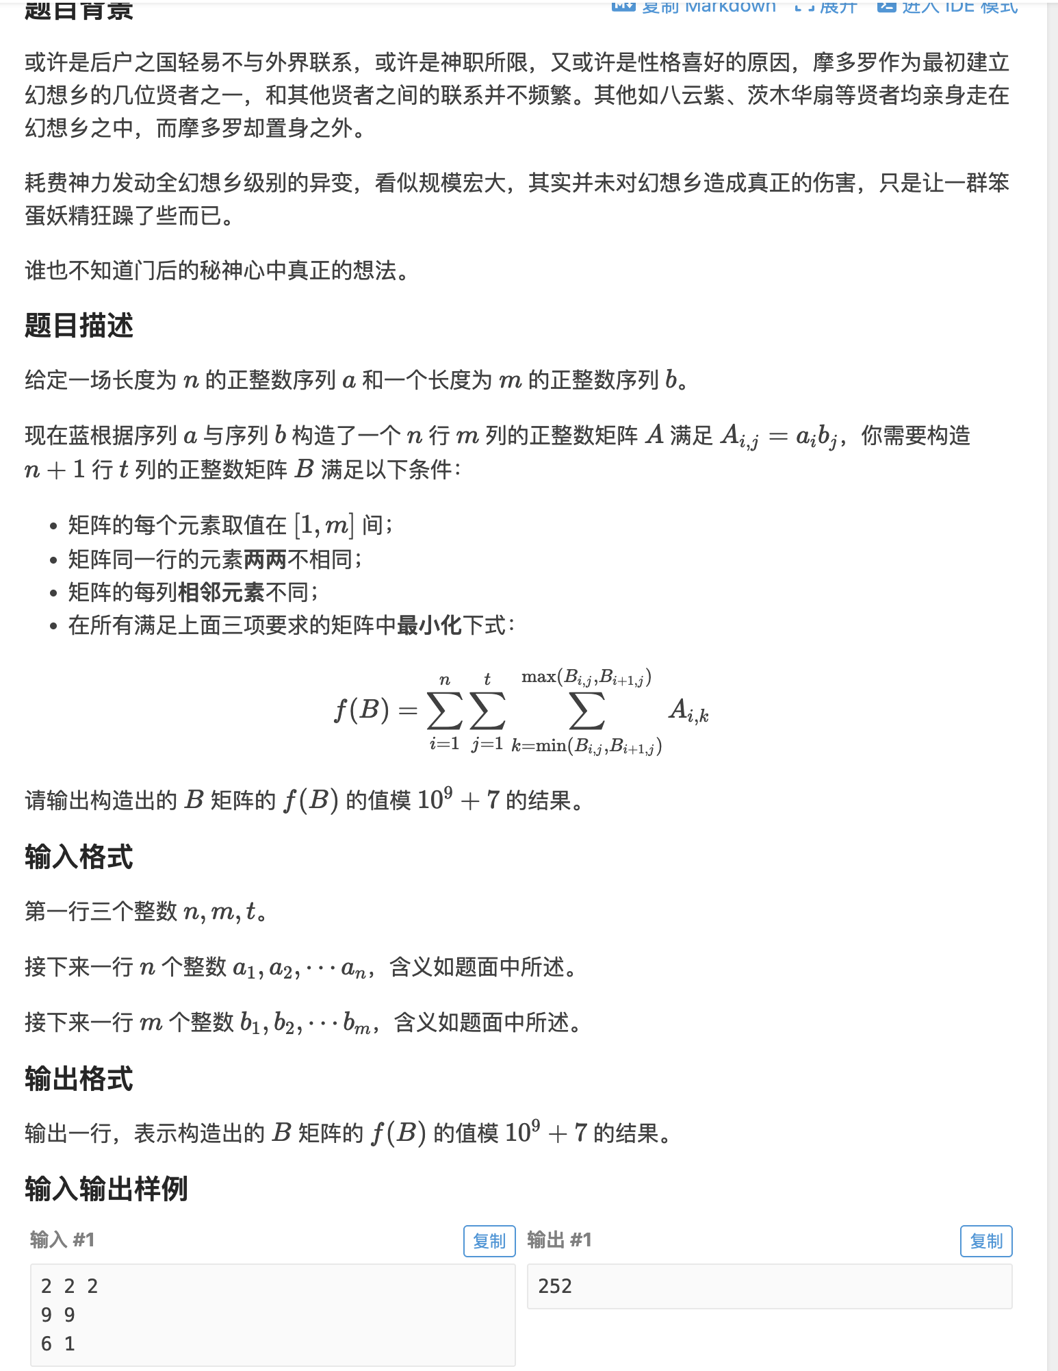
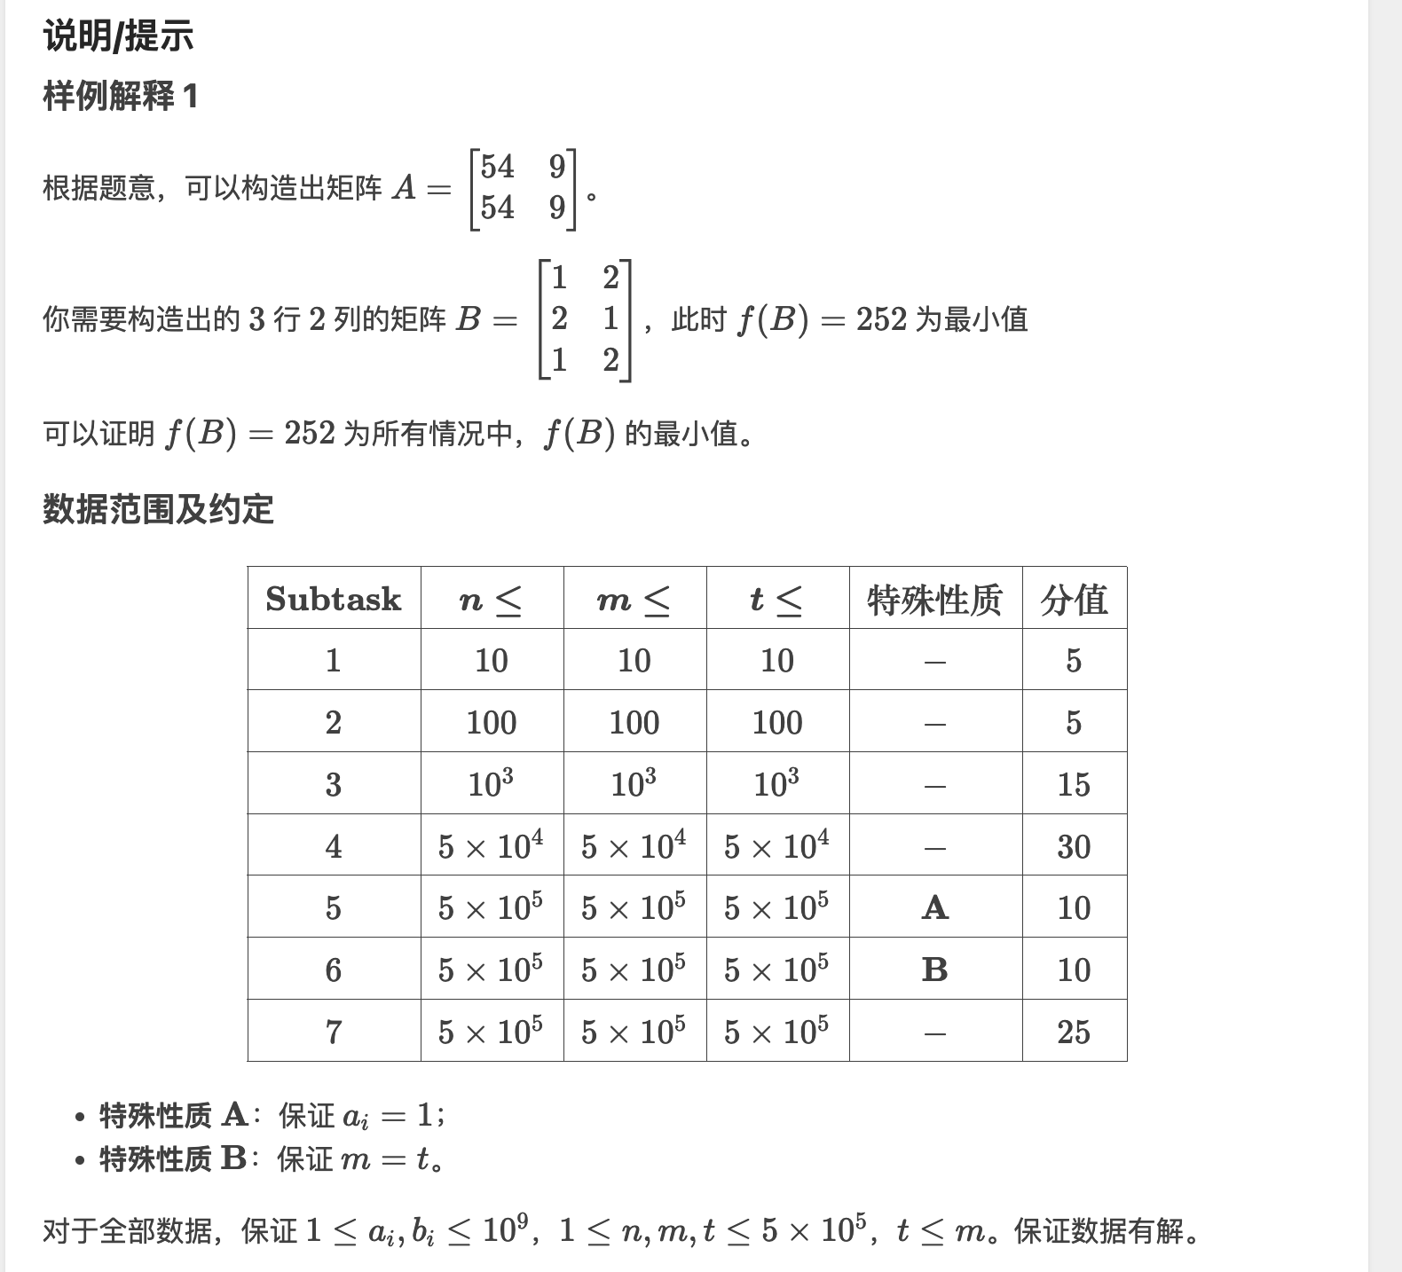
wqs二分
「Wdoi-2」禁断之门对面，
是此世还是彼世

Slide 55
wqs二分
1. 推式子？
2. 简化？
3.考虑两行如何做？
4.状态？
5.转移？
6.wqs二分分析（证明？应用？）

Slide 56
谢谢大家
这里本来应该有一张图片...

